Slide 1

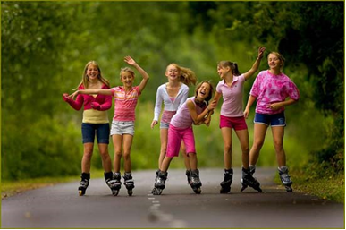
Scavenger Hunt
1 El parque _________ | 4 mi bicicleta (bici) __________
2 un árbol ________ | 5 el lago __________
3 mis amigos _________ | 6 el cielo ___________

